Slide 1
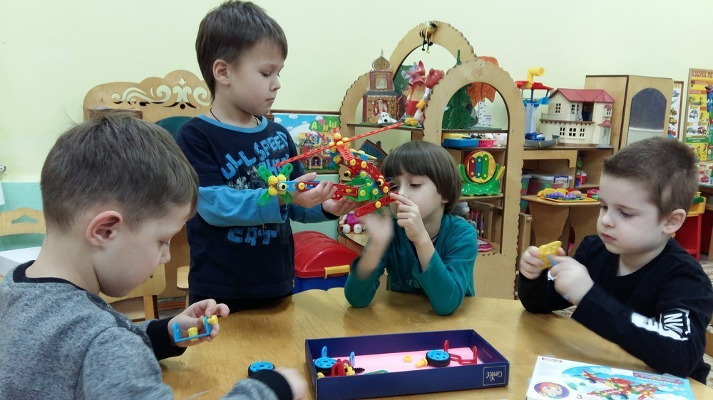
Статья на тему:
«Основные формы занятий в системе дополнительного образования».
Муниципальное бюджетное дошкольное образовательное учреждение
Пушкинского муниципального района
центр развития ребёнка-детский сад № 60 «Огонёк»
Выполнила:
воспитатель высшей квалификационной
категории
Пятлина Т.Н.

Slide 2
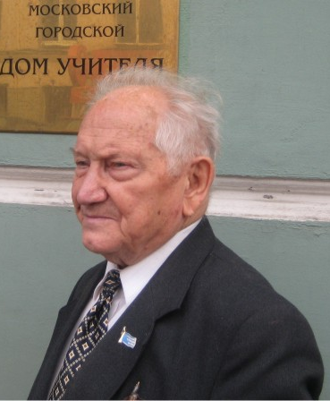
Формы занятий в дополнительном образовании играют важную роль, так как от них зависит интерес ребенка к тому или иному увлечению. Преподаватель является не только источником знаний, но и помощником в становлении личности ребенка.
Известный педагог – новатор В.Ф. Шаталов утверждал, что учитель должен создать такую атмосферу в аудитории или классе, при которой невозможно не усвоить полученный материал.
Занятия в системе дополнительного образования предполагают творческий подход, как со стороны педагога, так и со стороны его учеников. Поэтому, более необычными являются содержание, средства и формы, что придаёт занятию необходимое ускорение для развития личности.
Виктор Федорович Шаталов

Slide 3
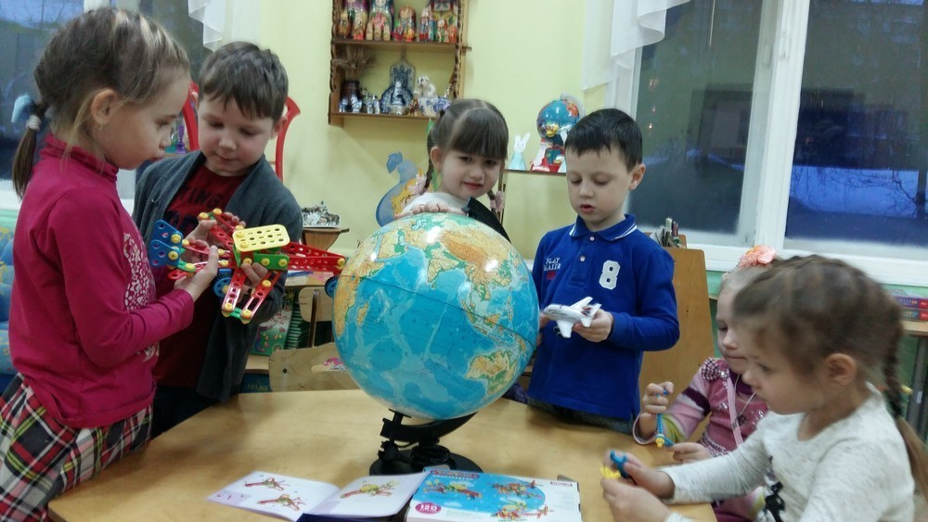
Формы занятий в дополнительном образовании должны соответствовать следующим требованиям:
Иметь развивающий характер, а точнее быть направленным на развитие у детей природных задатков и интересов.
Быть разнообразным по содержанию и характеру проведения.
Основываться на развивающих методиках.
Технологическая схема современного занятия обладает большой вариативностью, но в тоже время подчинена основной задаче – воспитать веру ребенка в свои силы и стремление к самостоятельной деятельности.
Формы проведения занятий подбираются педагогом с учетом:
возрастных психологических особенностей учащихся;
цели и задач образовательной программы;
специфики предмета и других факторов.

Slide 4
Лекция.
Устное изложение какой-либо темы, развивающее мыслительную деятельность обучающихся.
Утренник, праздник т.д.
Организационно-массовые мероприятия, проводимые в соответствии с планами воспитательной и досуговой деятельности.
Семинар.
Форма групповых занятий в виде обсуждения подготовленных сообщений и докладов под руководством педагога.
Традиционные формы занятий
Дискуссия.
Всестороннее публичное обсуждение, рассмотрение спорного вопроса, сложной проблемы - расширяет знания путем обмена информацией, развивает навыки критического суждения и отстаивания своей точки зрения.
Учебная игра.
Занятие, которое имеет определенные правила и служит для познания нового, отдыха и удовольствия.
Туристический поход.
Передвижение группы людей с определенной целью.
Конференция.
Собрание, совещание представителей различных организаций для обсуждения и решения каких-либо вопросов.
Экскурсия.
Коллективный поход или поездка с целью осмотра, знакомства с какой-либо достопримечательностью.

Slide 5
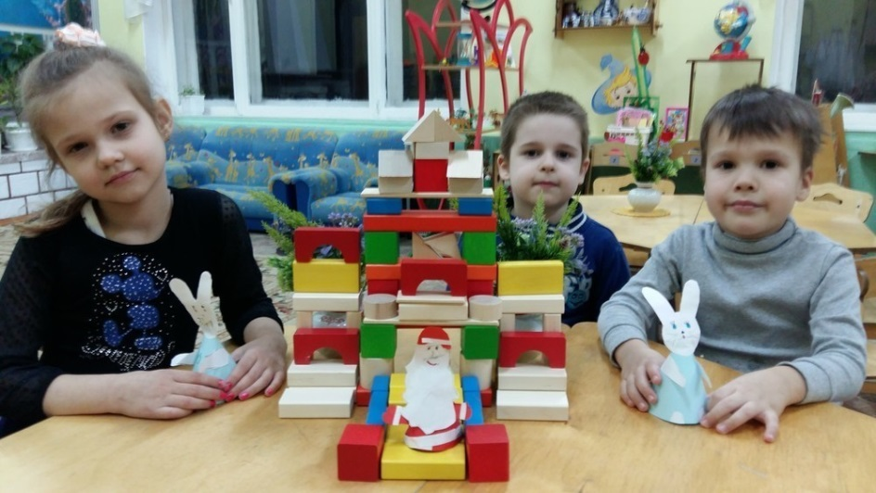
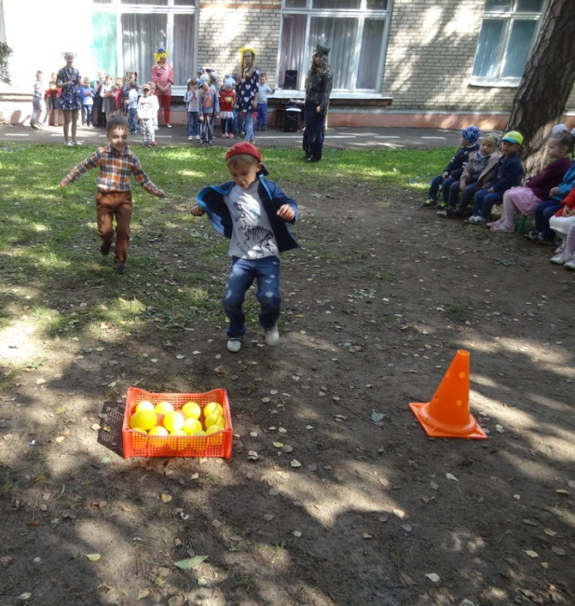
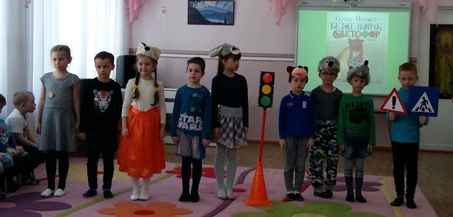
Традиционные формы организации занятий в дополнительном образовании развивают аналитическое мышление, демонстрируют результат самостоятельной работы, совершенствуют навыки публичных выступлений и обогащают чувственное восприятие.

Slide 6
Психологическое занятие.
Проведение уроков психологической культуры личности позволяет педагогам дополнительного образования оказывать своевременную квалифицированную помощь обучающимся в решении их возрастных задач.
«Крепкий орешек».
Решение трудных вопросов в жизни совместно с группой, доверительный разговор на основе добрых взаимоотношений.
Защита проекта.
Способность проецировать изменения действительности во имя улучшения жизни, соотнесение личных интересов с общественными, предложение новых идей для решения жизненных проблем.
Нетрадиционные формы занятий
Социодрама.
Сюжетно-ролевая игра, предопределенная позицией главных героев; ситуация выбора, от которой зависят ход жизни и социально-психологических отношений, осознание себя в структуре общественных отношений.
Выпускной ринг
Отчет выпускников творческих коллективов, анализ прошлого, планы на будущее, создание атмосферы дружбы, взаимопонимания, формирование умения взаимодействовать с людьми.
Философский стол.
Коллективная работа по отысканию социального значения и личностного смысла явления жизни - «Свобода и долг», «Человек природа» и т.п.
Чаепитие.
Оно является невероятно важным в том случае, если необходимо наладить взаимоотношения в коллективе и сплотить его. Чаепитие создает особую психологическую атмосферу. Благодаря данному методу можно раскрепостить необщительных детей.
Презентация предмета, явления, события, факта.
Описание, раскрытие роли предмета, социального предназначения в жизни человека, участие в социальных отношениях.
Конверт вопросов.
Свободный обмен мнениями на разные темы в дружеской обстановке.

Slide 7
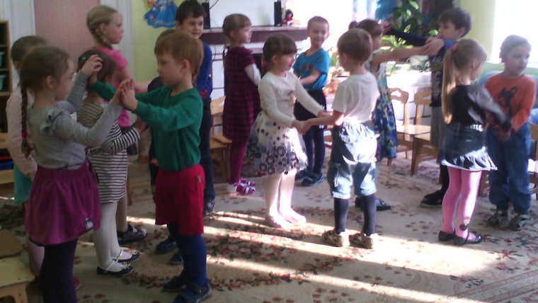
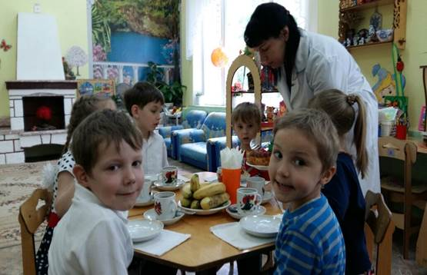
Нетрадиционные формы занятий в дополнительном образовании чаще всего используют молодые преподаватели.
Нетрадиционные формы обучения предполагают множество интересных вариантов занятий – все зависит от фантазии и таланта преподавателя. Считается, что такие методы преподавания являются более эффективными. Благодаря им дети с легкостью усваивают материал и с удовольствием посещают занятия.

Slide 8
Формы организации деятельности
могут быть: групповыми, индивидуальными, индивидуально-групповыми (3-5 человек).
Возможные формы проведения занятий:
акция, аукцион, бенефис, беседа, вернисаж, викторина, встреча с интересными людьми, выставка, галерея, гостиная, диспут, дискуссия, обсуждение, занятие-игра, защита проектов, деловая игра, сюжетно-ролевая игра, игровая программа, класс-концерт, КВН, конкурс, консультация, конференция, круглый стол, круиз, лабораторное занятие, мастер-класс, «мозговой штурм», наблюдение, олимпиада, открытое занятие, посиделки, поход, праздник, практическое занятие, представление, презентация, производственная бригада, профильный лагерь, поход, размышление, рейд, репетиция, ринг, сбор, семинар, сказка, смотрины, соревнования, спектакль, студия, творческая встреча, творческая мастерская, творческий отчет, тренинг, турнир, фабрика, фестиваль, чемпионат, шоу, экзамен, экскурсия, экспедиция, эксперимент, эстафета, ярмарка.

Slide 9
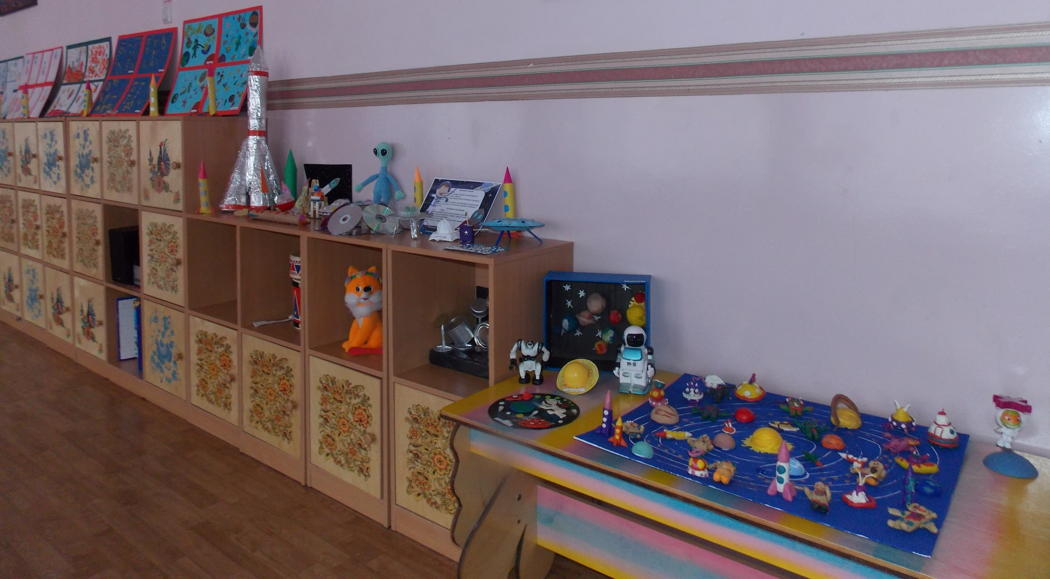
Дополнительное образование детей, самостоятельно вырабатывая новую педагогическую тактику, обеспечивает такой спектр методов и форм осуществления деятельности, который позволяет детям с разными интересами и проблемами найти занятие по силам и по душе, а также проявить себя в различных видах творческой деятельности.

Slide 10
Спасибо
за
внимание !

